Slide 1
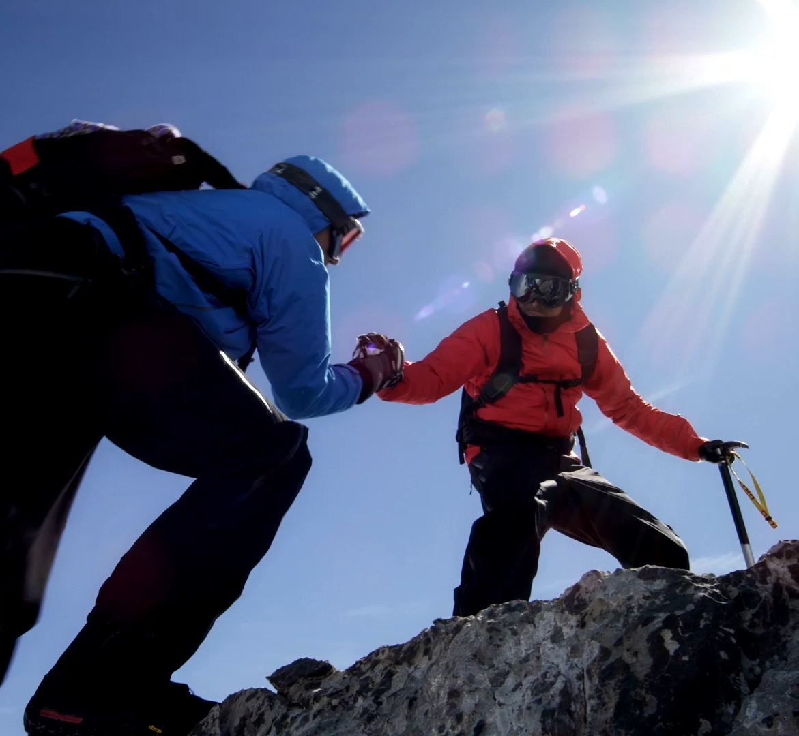
Stuðningsefni fyrir
kennara og leiðbeinendur ungra frumkvöðla

Slide 2

Skilaboð til kennara og leiðbeinenda ungs fólks
Hvernig nýta má þetta stuðningsefni!
Þessar glærur er hægt að aðlaga, breyta, stytta, lengja eða sameina, allt eins og nýtist best fyrir kennara og nemendur þeirra. Vinsamlegast virðið höfundarrétt, vörumerki og þá staðreynd að þetta efni hefur verið unnið af PEAK með stuðningi frá Erasmus+ styrktar áætlun Evrópusambandsins.
Sumar skyggnurnar innihalda hreyfimyndir, vinsamlegast sýnið þær á skygnusýningarformi til að auka við upplifunina.

Slide 3
Innihald
Skilgreining á æsku
Hvatning til ungs fólks til að dvelja áfram, flytja til, eða snúa aftur til fjallasvæða og landsbyggðarinnar með því að stuðla að frumkvöðlastarfi meðal unga fólksins
Hvað er frumkvöðlastarf?
Af hverju að gerast frumkvöðull?
Hindranir og tækifæri
The European Commission support for the production of this publication does not constitute an endorsement of the contents which reflects the views only of the authors, and the commission cannot be held responsible for any use which may be made of the information contained therein.
Verkþætti

Slide 4
Skilgreining á æsku
Hvernig finnst þér að skilgreina eigi æskuna?
15-24 ára
Yngri en 16 ára
Ekki fullorðinn
Undir 30 ára

Slide 5


Skilgreining á æsku
15-24 ára
yngri en 16 ára
Ekki fullorðinn
Undir 30 ára
Sameinuðuþjóðirnar skilgreinda ungmenni sem 15-24 ára
Það er algengt í mörgum löndum að skilgreina fólk sem ungmenni fram að „lögræðisaldri", það er þegar einstaklingur fær jafna meðferð samkvæmt lögum, almennt við 18 ára aldur.
Í PEAK verkefninu er skilgreiningin á æsku allt að 30 ára aldri.

Slide 6
Hvað er frumkvöðlastarf?
Er upprunnið úr frönsku sögninni:
„Entreprendre”
sem merkir
„að byrja eitthvað; hefjast handa við”
Frumkvöðlastarf er hugarfar sem:
...tekur til hvata og getu einstaklings, á persónulegum grunni eða innan fyrirtækis, til að greina tækifæri og sækjast eftir þeim í því skyni að skapa ný gildi eða efnahagslegan ávinning. Það þarf sköpunargáfu og nýsköpun til að komast inn á og keppa á núverandi markaði, breyta honum eða jafnvel skapa nýjan markað.
Það tengist atvinnustarfsemi.
Það felur í sér sköpun eða nýsköpun.
Það felur í sér hreyfanleika og sveigjanleika.
Það þýðir að taka ákvarðanir í óvissu.
Það felur í sér að sameina mismunandi framleiðslutæki.
Það felur í sér áhættu.
Það felur í sér getu til að skipuleggja og stjórna.
Frumkvöðlastarf snýst um fólk, val þess og aðgerðir við að stofna, taka yfir eða reka fyrirtæki, eða þátttöku þess í stefnumótandi ákvarðanatöku fyrirtækisins. Frumkvöðlar eru fjölbreyttur hópur sem kemur úr öllum stéttum samfélagsins. Samt eru ákveðin sameiginleg einkenni frumkvöðlahegðunar, þ.m.t. að vera reiðubúin að taka áhættu og búa yfir sjálfstæði og trú á eigin getu.

Slide 7

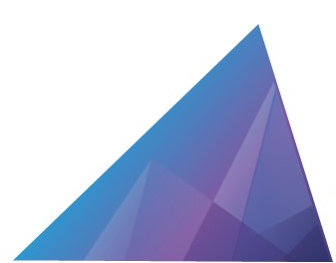
Hvers vegna að gerast frumkvöðull?
Margt ungt fólk í Evrópusambandinu fær ekki atvinnu. Þessi staða getur versnað enn frekar þegar ungt fólk býr í dreifbýli og afskekktum samfélögum eins og fjallasvæðum.

Slide 8
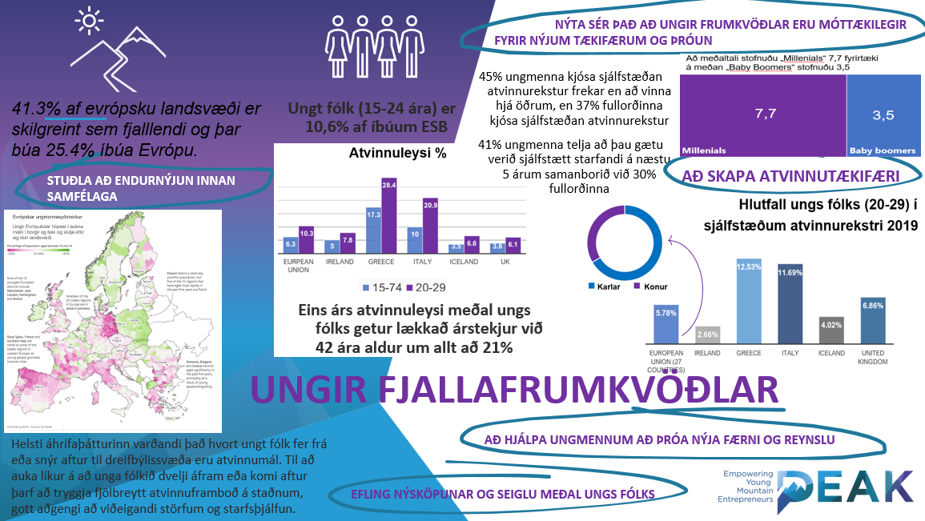
Hvers vegna að gerast frumkvöðull?

Slide 9
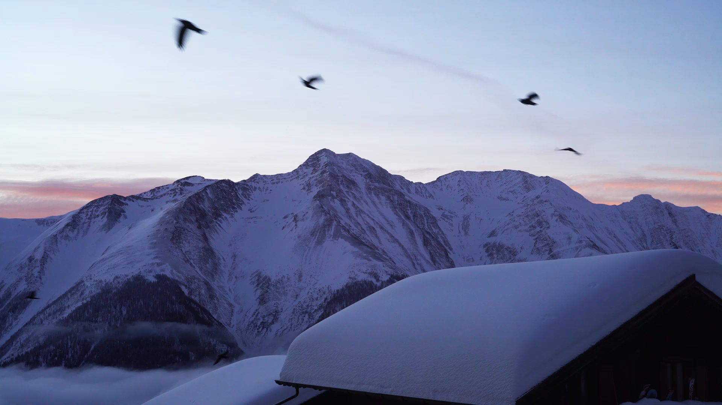


Ungt fólk er líklegra til að vera virkt í að takast á við þær áskoranir sem heimurinn okkar stendur frammi fyrir

Slide 10





Fjarlægja hindranir, finna tækifæri
Leita stuðnings fjölskyldu og samfélags til að hvetja unga fólkið
Þróa
yfirfæranlega færni ungs fólks
Huga að fjármálalegum valkostum sem eru í boði fyrir ungt fólk
Tala við eða leita að frumkvöðla leiðbeinanda
Hvetja ungt fólk til að finna lausnir á samfélagsvanda-málum

Slide 11
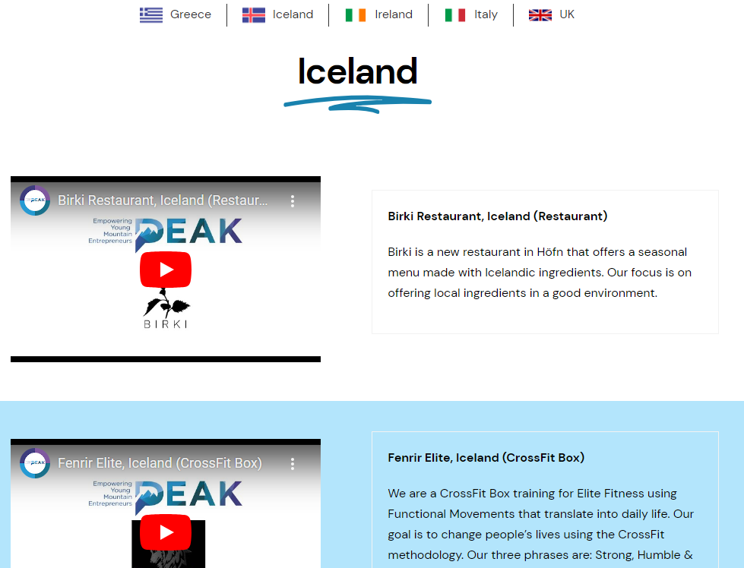
PEAK frumkvöðlar
Á vefsíðu PEAK eru dæmi um PEAK fjalla- og dreifbýlis frumkvöðla
www.peakentrepreneurs.eu

Slide 12
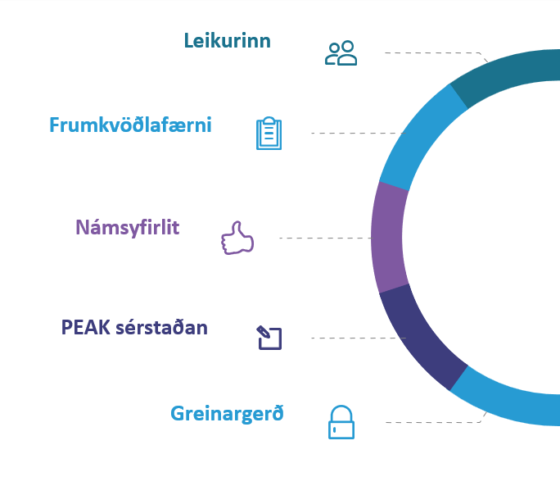
Verkþætti
Kortlagning samkenndar
„Krass” fuglar
Slæm hugmynd
Að lokum
Auka hugmyndir til að takast á við sérkenni afskekkta svæða.

Slide 13

Færni í frumkvöðlastarfi:
Hvetja til samkenndar og sjálfsskoðunar. Skapandi hugsunar og hugmyndasköpunar
KORTLAGNING SAMKENNDAR
Markmið:
Að öðlast dýpri skilning á tilteknum einstaklingi eða aðstæðum. Þetta gæti verið frá sjónarhóli einstaklinga eða hagsmunaaðila, eða verið svar við ákveðinni spurningu eða samhengi. Æfingin getur verið eins einföld eða flókin og þú vilt gera hana.
Námsaðferð:
1. Byrjið á því að bera kennsl á manneskjuna og samhengið sem þið viljið kortleggja
2. Ákveðið spurningu fyrir viðkomandi
3. Notið sniðmát leiðarvísisins og teiknið upp á blað þá hluta sem tákna skynjunarupplifun viðkomandi, eða upp á töflu ef um hópastarf er að ræða.
4. Mátið ykkur við það sem einstaklingurinn upplifir og lifið ykkur inn í hugarheim þeirra. Ljúkið við að skrifa í sniðmátið raunverulega og áþreifanlega skynjunarupplifun.
Kortlagning samkenndar getur hjálpað til við að greina eyður í skilningi og hjálpað við að skapa dýpri skilning á því sem ekki er enn vitað.
PEAK snúningurinn
Gerið samkenndarkort fyrir:
  Ungan einstakling sem spyr „Hvers vegna að vera kyrr í dreifbýlinu?“
  Ferðamann sem vill upplifa sjálfbæra dvöl fjalllendi og/eða dreifðum byggðum

Slide 14
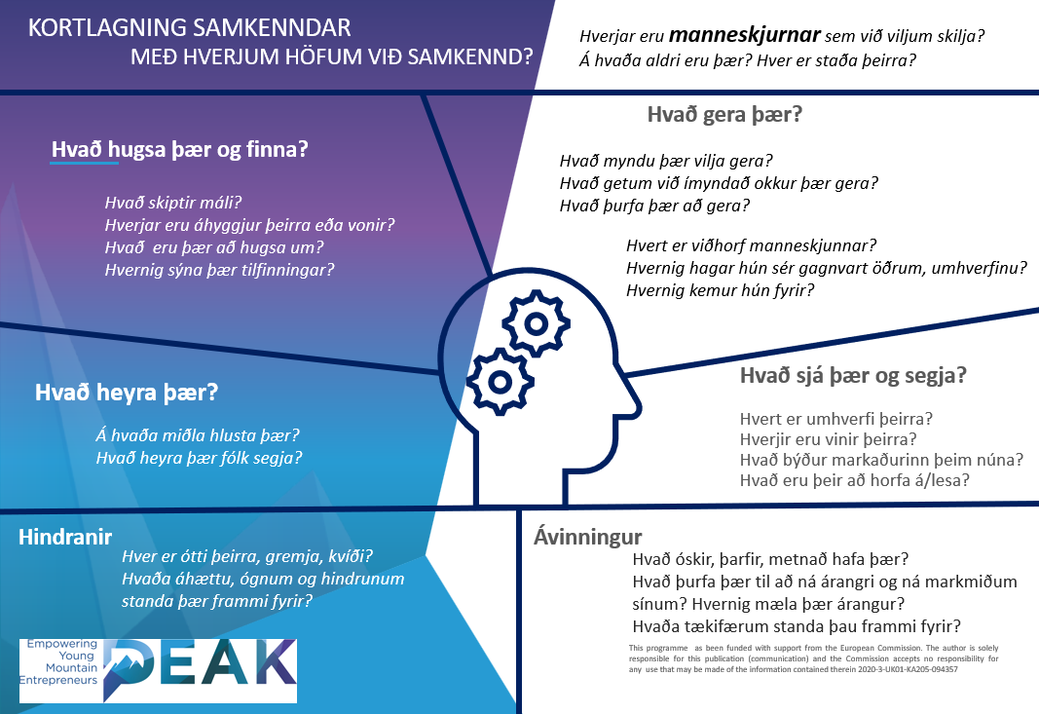

Slide 15
KRASSFUGLAR
Færni í frumkvöðlastarfi:
Skapandi hugsun og hugmyndakynslóð. Árangursrík samskipti. Aðlögunarhæfni
Markmið:
Sýna stuttlega fram á hversu litla fyrirhöfn þarf í raun til að gera merkingarbærar og auðlesnar myndir. Læra að líta á hlutina öðruvísi og sigrast á sjónrænum kvíða.
Námsaðferð:
Teikna fullt af litlum krassmyndum á blað
Breyta hverju krassi í fugla með því að bæta við einföldum þríhyrningsgoggi, auga, fótum og þríhyrningsstéli.
Verið eins nákvæm eða eins frjálsleg og þið viljið.
PEAK snúningurinn
Hópleikur – Hver og einn teiknar krass á blað sem fært er til næsta manns. Sá umbreytir krassinu, teiknaðu nýtt krass og láttu ganga áfram.
Sleppið ykkur í krassinu!
Skorið á ykkur sjálf að breyta krassinu í eitthvað annað en fugla, t.d. andlit, fólk og lógó.

Slide 16
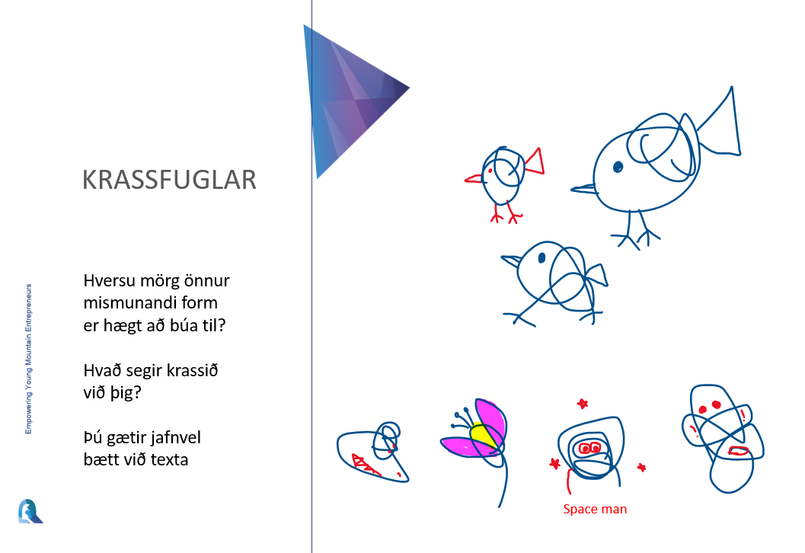

Slide 17
Færni í frumkvöðlastarfi:
Skapandi hugsun og hugmyndakynslóð. Tengist raunveruleikanum. Aðlögunarhæfni
SLÆM HUGMYND
Markmið:
Að læra hvernig á að breyta hindrunum eða veikleikum í tækifæri
Námsaðferð:
Þátttakendur skrifa niður slæma hugmynd á blað, rúlla henni upp og setja í ,,ruslafötu". Síðan velja þátttakendur upprúllaðan miða úr ruslafötunni og kynna hugmyndina fyrir hópnum. Útskýra hvers vegna hugmyndin er slæm og hugsa um leiðir til að breyta henni í góða hugmynd (hægt að vinna í hópi).
PEAK snúningurinn
Hugsið um félagslegar eða umhverfislegar afleiðingar annaðhvort slæmu hugmyndarinnar eða þeirrar breyttu og góðu. Hvernig má gera hugmyndina loftslagsvæna?

Slide 18
Færni í frumkvöðlastarfi:
Skapandi hugsun og hugmyndakynslóð. Tengist raunveruleikanum. Aðlögunarhæfni
AÐ LOKUM
Markmið:
Að búa til hugmyndir fyrir ákveðna sviðsmynd með þöglu hugarflugi og hópainnblæstri
Learning activity:
Start by outlining the scenario or question that everyone will be thinking of answers to or solutions for. Then individually, and silently, let everyone write their ideas on separate sticky notes. Silence to create uninterrupted thinking and separate notes to create distinct thoughts. After a set amount of time, everyone sticks up their notes and briefly presents them and the group discusses them.
PEAK snúningurinn
Kastljósi beint á sérstöðu fjallasvæða og dreifðra byggða
T.d. afskekktir staðir, strjálbýli, skortur á innviðum, hækkandi aldur íbúa. Nýtið sniðmátið sem leiðarvísi sem hjálp við að sjá fyrir ykkur einkennin og síðan lausnirnar á myndakortunum og til að skoða hvað sumir af PEAK frumkvöðlum okkar gerðu.

Slide 19
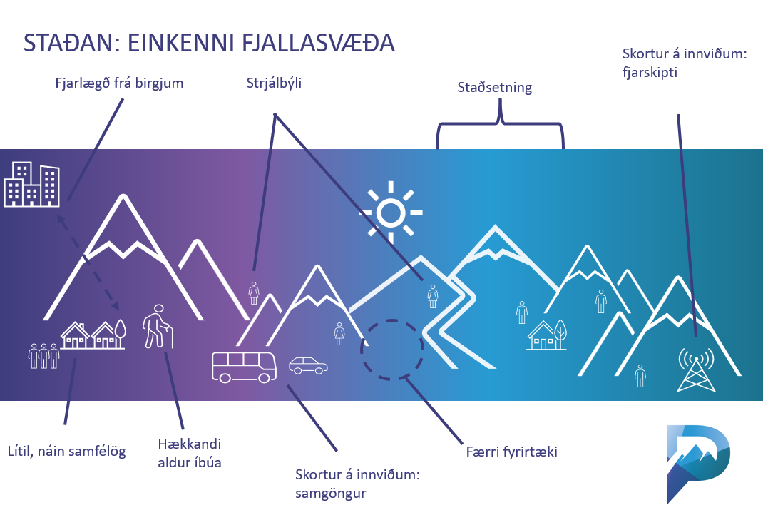

Slide 20
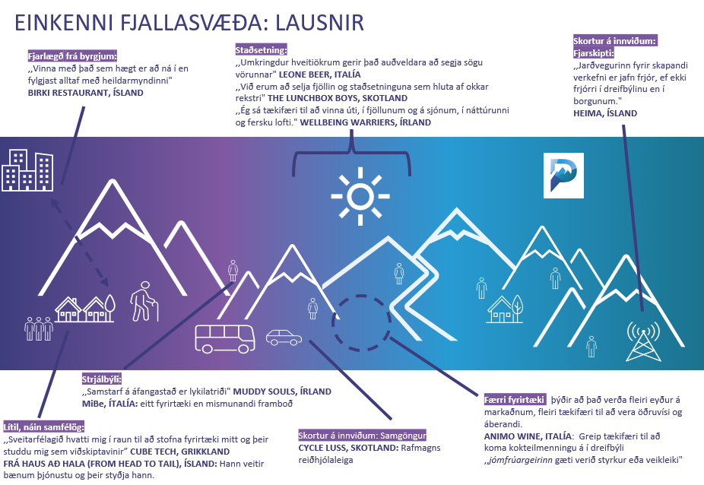

Slide 21




Fáið innblásin frá PEAK frumkvöðlum
Tenglar inn á PEAK:
Lítið á samfélagsmiðlarásir PEAK til að skoða myndbönd og aukaefni
www.facebook.com/PeakEntrepreneurs/
www.tiktok.com/@peakentrepreneurs?lang=en
www.instagram.com/peak.entrepreneurs/
www.youtube.com/channel/UCTViMLo7TqGSW7-uhEPdDjA
www.peakentrepreneurs.eu
This Photo by Unknown Author is licensed under CC BY

Slide 22
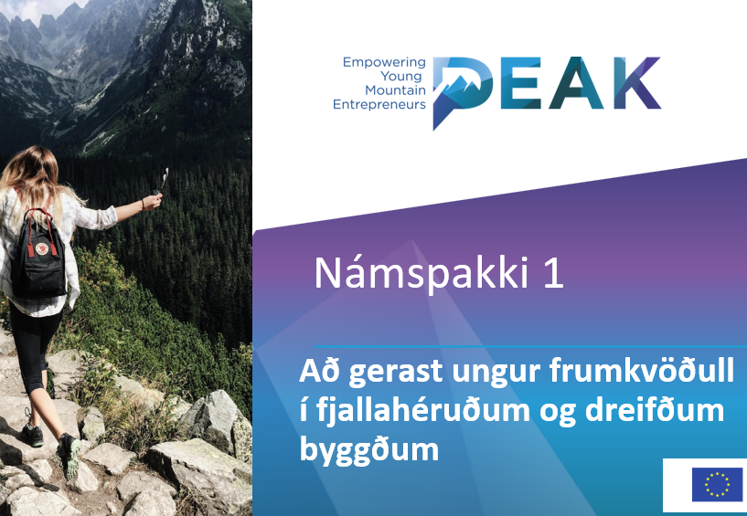
Frekara nám
Af hverju ekki að prófa einn eða fleiri gagnlega PEAK námspakka?
www.peakentrepreneurs.eu

